Slide 1
Minería de datos: preprocesamiento y clasificación
LAURA ANTEQUERA PÉREZ : NAIVE- BAYES
JAVIER MARTINEZ PORTELLANO: ÁRBOL DE CLASIFICACIÓN C4.5/J4.8
DAVID MURCIA GOMEZ : k-NN
ALEJANDRO PÉREZ LARA: ÁRBOL DE CLASIFICACIÓN CART/RPART
LIDIA SÁNCHEZ MÉRIDA: ALGORITMO DE REGLAS RIPPER/JRip

Slide 2
Ideas
comunes

Slide 3
Técnicas y preprocesamientos comunes
Técnicas para imputar valores perdidos.
Eliminar variables con más de un 30% de valores perdidos.
Utilizar algoritmos más sofisticados para imputar los valores perdidos.
Técnicas para balancear las clases de la variable h1n1_vaccine.
Algoritmos aleatorios, como undersampling y oversampling.
Entrenamiento y validación de un clasificador para cada variable a predecir.

Slide 4
Árboles de decisión C4.5

Slide 5
Algoritmos de preprocesamiento
Mice para la eliminación de missing values(pmmc)
Tanto upsampling como downsampling
Selección de características mediante PCA (hasta 10 columnas)
Eliminación de columnas
Smote
MCA

Slide 6
Mejor resultado obtenido = 0.8281
Mice con pmmc
Upsampling
eliminación de 3 columnas por missing values
Todas las componentes
Selección aleatoria de 16 columnas con 1000 iteraciones

Slide 7
Características encontradas
Se obtiene un mejor funcionamiento del clasificador cuando se balancean las clases hacia arriba
Rweka no permite mucha configuración de parametros en el clasificador
el número de iteraciones en el ensemble no afecta mucho, sin embargo, si lo hace la cantidad de columnas seleccionadas en cada iteración
Como era de esperar se obtiene un modelo de una mayor calidad con el ensemble.

Slide 8
Pipeline del proceso
Limpiar el dataset eliminando los valores perdidos y las columnas sobrantes
Estudiar el efecto del balanceo de clases
Probar técnicas de ensemble, en este caso random forest
Modificar parámetros del random forest para ver su efecto(iteraciones y nº de columnas)

Slide 9
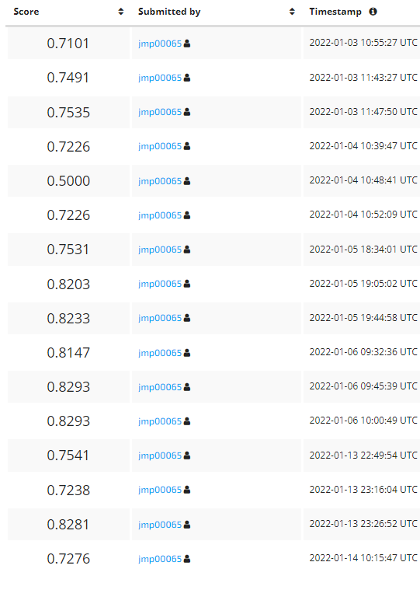
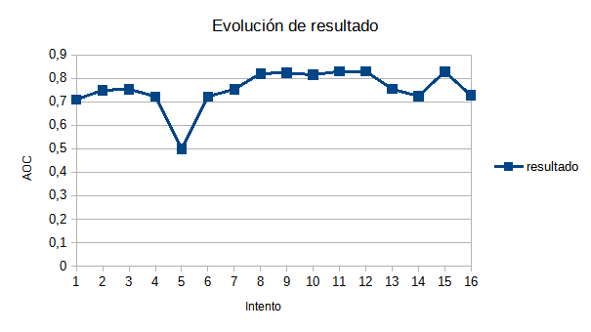
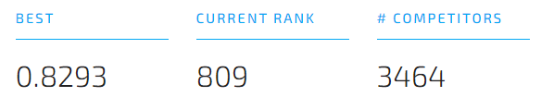
Resumen de resultados
Subidas totales = 16

Slide 10
Naive-Bayes

Slide 11
Algoritmos de preprocesamiento
Imputación de valores perdidos con el paquete missForest y mice:
Predictive Mean Matching, m=5, maxit = 5
Modelo Logístico Multinomial, m=5, maxit = 5
Árboles, m=5, maxit = 5
Balanceado de las clases para la etiqueta h1n1 con las técnicas downsampling, upsampling, combinación de ambas y uso de Random Over-Sampling Examples (ROSE).
Eliminación de aquellas instancias con + 1NA / +2NA o atributos con más de un 40% de valores perdidos.

Slide 12
Eliminación de ruido con el algoritmo Iterative Partitioning Filter implementado en el paquete NoiseFiltersR:
p=0.01, s=2
Selección de características mediante métodos filters, wrappers y medidas de asociación para escalas nominales.
Test Chi-cuadrado.
Medida de Goodman y Kruskal.
Ganancia de información.
Relief
neighbours.count = 5, sample.size = 20
Recursive feature elimination
Naive-Bayes, cv=5, size=4:10
Random Forest, cv=5, size=4:10

Slide 13
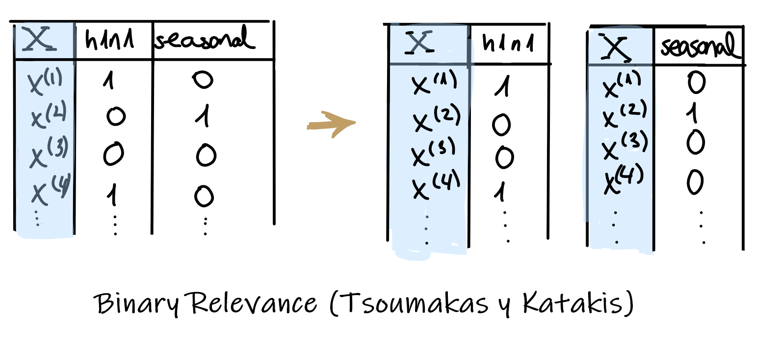
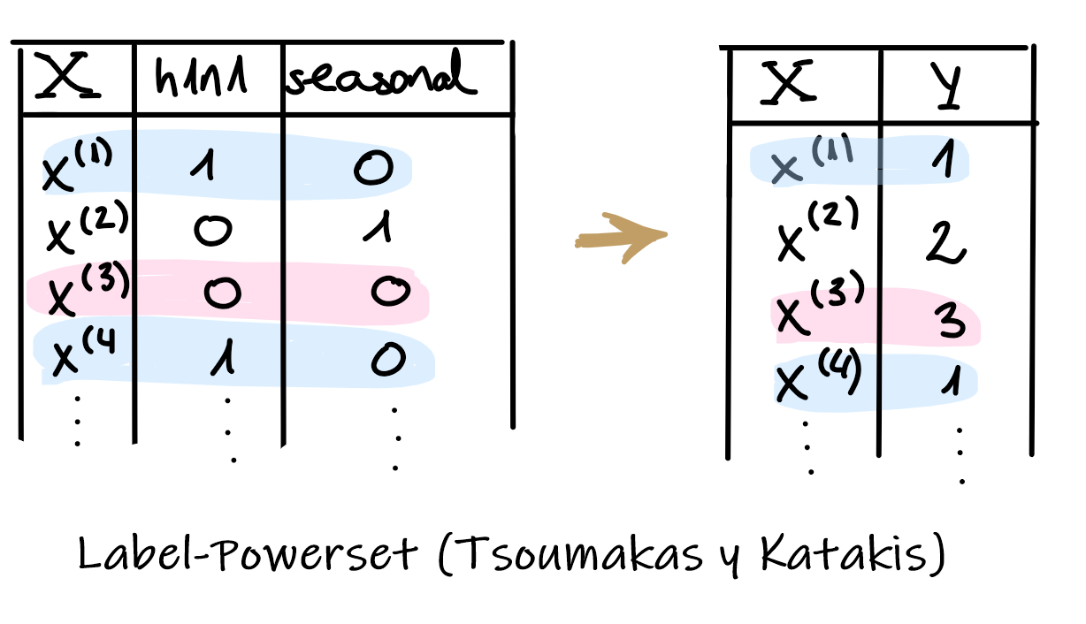
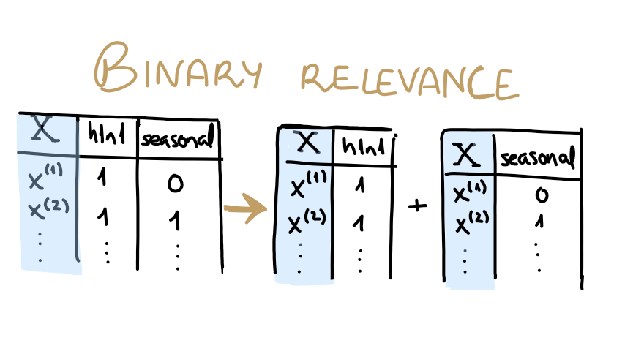
Técnicas usadas para la clasificación multi-etiqueta
¿Cuál nos ofrece un mejor rendimiento según Naive-Bayes?

Slide 14
Sin Ensemble:
Binary Relevance.
Se alcanza una tasa de acierto de 0.82
Label-Powerset.
Se alcanza una tasa de acierto de 0.808
Ensemble:
Binary Relevance
Selección aleatoria de 6 atributos entre los 35 disponibles con 50 clasificadores.
Tasa de acierto de 0.77
Selección aleatoria de 10 atributos entre una selección reducida de 17 atributos para seasonal_vaccine y 18 atributos para h1n1_vaccine con 100 clasificadores.
Selección aleatoria de 6 atributos entre una selección reducida de 17 atributos para seasonal_vaccine y 18 atributos para h1n1_vaccine con 100 clasificadores.
Selección aleatoria de 6 atributos entre una selección reducida de 17 atributos para seasonal_vaccine y 18 atributos para h1n1_vaccine con 500 clasificadores.
Tasas de acierto entre 0.80 y 0.81

Slide 15
Estrategia de la clasificación con mejor resultado
Usamos la técnica Binary Relevance. Por tanto, realizaremos paralelamente dos preprocesamientos (uno para cada etiqueta).
Selección de 7 características para cada una de las etiquetas. Dada la hipótesis exigida por Naive-Bayes, eliminamos aquellas variables predictoras que no sean independientes con el resto. Además, eliminamos aquellas variables estadísticamente no significativas con su respectiva etiqueta.
Suavizado de Laplace igual a 1 y CV con 10 folds para entrenar el modelo.
h1n1_vaccine | seasonal_vaccine
doctor_recc_h1n1, opinion_h1n1_risk, opinion_h1n1_vacc_effective, employment_industry, h1n1_concern, h1n1_knowledge, health_insurance | doctor_recc_seasonal, opinion_seas_risk opinion_seas_vacc_effective, employment_industry, age_group, chronic_med_condition, health_insurance

Slide 16
Eliminamos variables correlacionadas
Seleccionamos un conjunto reducido de las características más relevantes
Tratamos el problema de las “cero observaciones”
MEJORA SI
Balanceamos la clases de la etiqueta h1n1
LA TASA DE ACIERTO
Tratamos los valores perdidos
Aplicamos métodos ensemble (sel. aleatoria de características)
NO MEJORA SI
Hyper-parameters tuning
Usamos la técnica Label-Powerset

Slide 17
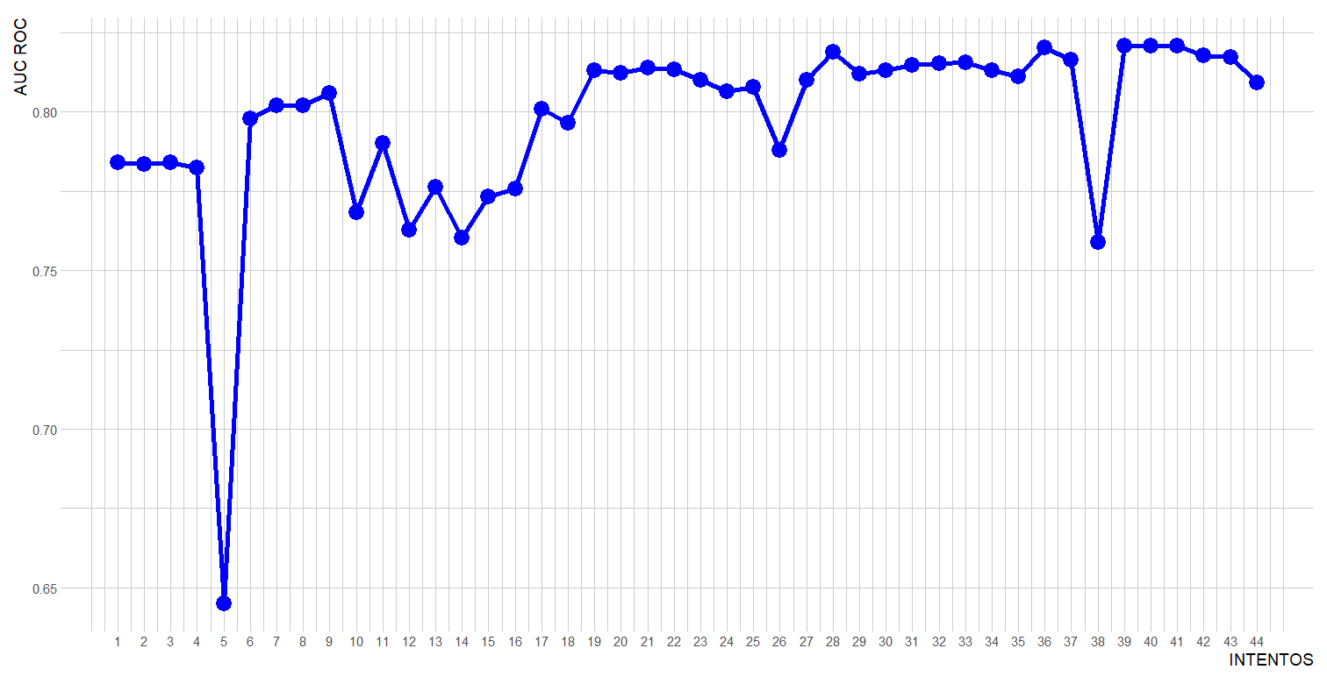
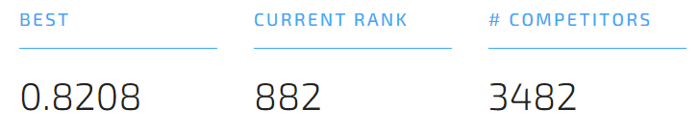
Resultados con Naïve-Bayes
Subidas totales: 45

Slide 18
Algoritmo
KNN

Slide 19
Preprocesamientos empleados
Imputación con mice
Eliminación de NA’s
Creación de variables dummy
Transformar todas las variables categóricas en numéricas
Balanceo de clases probando SMOTE y finalmente usando oversampling+undersampling
Escalados estándar y MinMax
Selección de características
Tuneado de parámetros

Slide 20
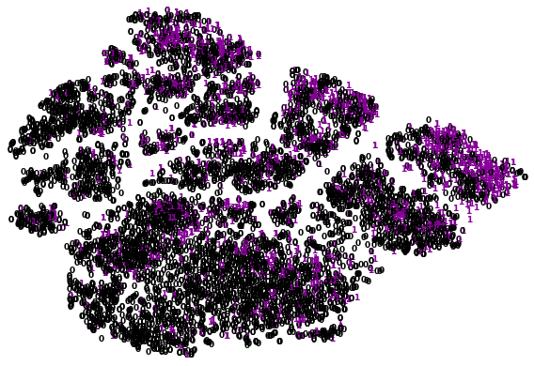
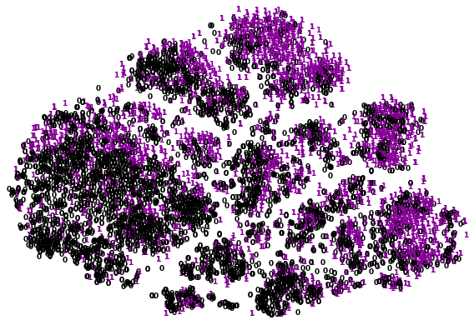
Motivación de las técnicas de balanceo empleadas
Visualización t-SNE antes del balanceo
Visualización t-SNE con los datos balanceados

Slide 21
Algoritmo de selección de características
1- Aplicamos el modelo a un dataframe con una característica.
2- Mientras queden características, repetir el bucle:
2.1- Añadimos una característica al dataframe, si mejora el score, mantenemos esa nueva característica, en caso contrario la retiramos.
Así, vamos añadiendo características que mejoran el modelo.

Slide 22
Configuraciones de parámetros probadas
k=5,p=2
k= 101, p=1
k=1, p=1 score de 0.9 en entrenamiento pero 0.57 en test
k=3, p=1
k=3,p=13
k=51, p=1 mejor configuración
k=51, p=2
k=51,p=3
k=7, p=5

Slide 23
Mejor score obtenido: 0.8220
Imputación mice
Balanceo de clases para la etiqueta h1n1_vaccine
Escalado MinMax
Selección de características
Ensemble junto con una selección aleatoria de características con 100 iteraciones, seleccionando 16 variables en cada iteración

Slide 24
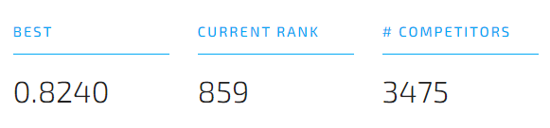
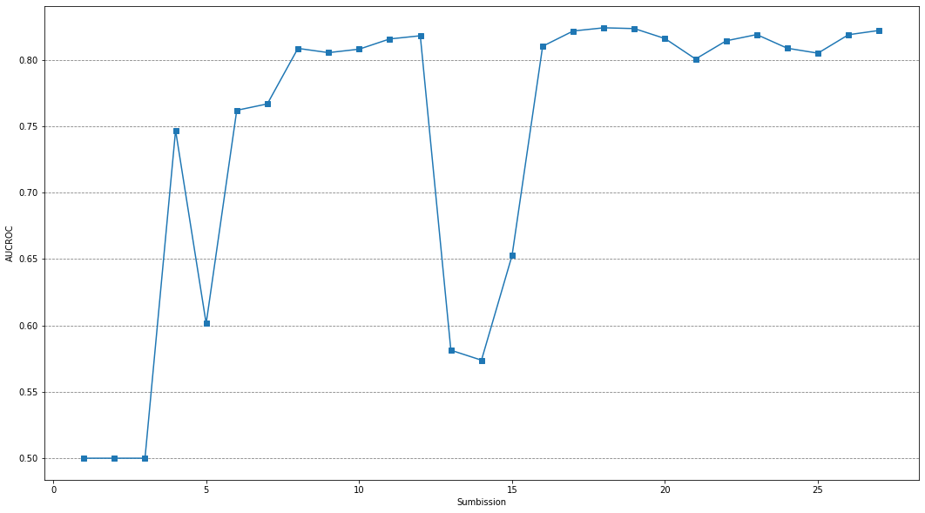
Subidas totales: 27
Resumen de los resultados obtenidos

Slide 25
Algoritmo
RIPPER

Slide 26
Algoritmos de preprocesamiento
Tratamiento de valores perdidos.
Eliminar variables con más de un 30% de valores faltantes.
Imputar valores perdidos con KNN.
Número de vecinos más cercanos: 10.
Sin escalar los valores.
Imputar valores perdidos con MissForest.
Número máximo de iteraciones: 10.
Número máximo de árboles: 100.
Imputar valores perdidos con información y MissForest.
Para MissForest se utilizaron los mismos parámetros anteriores.
Información sobre ciertas variables.
Censo de la población por departamento.
Estado laboral.
Disponibilidad de un seguro médico privado.
Rentas económicas.

Slide 27
Algoritmos de preprocesamiento
Balanceado de las clases para la variable h1n1_vaccine.
Undersampling aleatorio.
Undersampling y oversampling aleatorio.
SMOTE.
Porcentaje de datos para oversampling: 200, para generar hasta el doble de ejemplos para la clase minoritaria.
Porcentaje de datos para undersampling: 200, para reducir el número de muestras de la clase mayoritaria a la mitad.
Número de vecinos: 5.
Adaptive Neighbor SMOTE (ANS).
dupSize=0 para balancear el número de muestras de ambas clases.
Density-based SMOTE (DBSMOTE).
dupSize=0 para balancear el número de muestras de ambas clases.

Slide 28
Algoritmos de selección de características
Principal Component Analysis (PCA).
27% de explicabilidad en la primera dimensión con valores perdidos.
> 41% de explicabilidad en la primera dimensión imputando los valores perdidos.
Multiple Correspondence Analysis (MCA).
5% de explicabilidad en la primera dimensión con valores perdidos.
Ganancia de la información.
Mayoría de variables relativas a la recomendación de los doctores para la vacunación y a las opiniones de los pacientes.
Ratio de la ganancia de información.
Tendencia similar a la anterior aunque incluyendo otra información como la edad y medidas higiénicas (mascarilla, higiene de manos).
Incertidumbre simétrica.
Tendencia similar a la ganancia de información incluyendo más datos como la edad, la disponibilidad de seguro médico privado o el estado laboral.

Slide 29
Ensembles
Selección aleatoria de 6, 16 y 18 columnas con 100 y 200 clasificadores basados en reglas para cada variable independiente.
Utilizando KNN, MissForest y MissForest con información para imputar los valores perdidos.
Utilizando oversampling+undersampling aleatorio y SMOTE para balancear las clases de h1n1_vaccine.
Utilizando PCA para realizar combinaciones lineales entre variables que aumenten la información.
Selección aleatoria de 16 columnas, 50 clasificadores basados en reglas y 50 basados en árboles de decisión (RPART y J48).
Utilizando KNN para imputar los valores perdidos.
Utilizando oversampling+undersampling aleatorio para balancear las clases de h1n1_vaccine.

Slide 30
Estrategia del mejor resultado
Imputación de valores perdidos con KNN.
Número de vecinos más cercanos: 10.
Sin escalar los valores.
Este algoritmo es el que mejor relación calidad~tiempo ha proporcionado para reemplazar los valores perdidos.
Balanceado de las clases de la variable h1n1_vaccine utilizando oversampling+undersampling aleatorio.
La combinación de ambas técnicas es con la que se han obtenido modelos con precisiones mayores sin utilizar ningún preprocesamiento adicional.
Ensemble seleccionando 24 columnas aleatoriamente con 100 clasificadores para cada variable independiente. Así cada modelo se centra en aprender únicamente un subconjunto de datos para luego combinar sus predicciones.

Slide 31
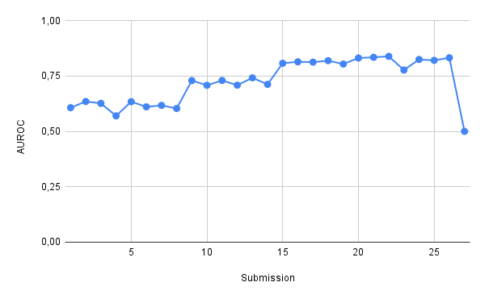

Resultados con RIPPER
Subidas totales: 27

Slide 32
Árboles de decisión CART

Slide 33
Preprocesamiento árbol de clasificación CART
Eliminación de variables con más de un 30% de valores perdidos e imputación de valores perdidos con MICE (método pmm).
Imputación parcial de valores perdidos de forma manual utilizando datos de la CDC e imputando el resto con missForest (maxiter=10, ntree = 100).
Eliminación de columnas relacionadas con h1n1 para predecir la variable seasonal_vaccine y viceversa.
Balanceo de la clase h1n1_vaccine mediante upsampling y downsampling.
Selección de instancias para crear un subconjunto de datos balanceado tanto para la clase h1n1_vaccine como para la clase seasonal_vaccine.

Slide 34
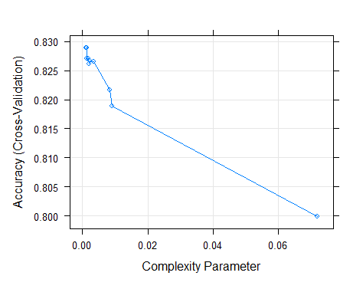
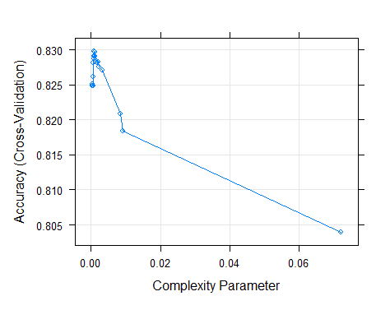
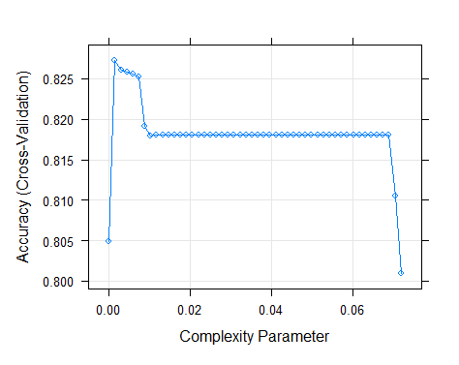
Clasificador rpart básico
Selección del hiperparámetro cp para establecer la complejidad de la poda por medio de validación cruzada. Precisión en función de cp:
10 parámetros cp (10-cv)
20 parámetros cp (10-cv)
50 parámetros cp (10-cv)
Precisión: 0.77

Slide 35
Random Forests
Parámetros utilizados:
Número de árboles generados: 100, 2000, 8000.
Selección aleatoria de columnas: 6, 18.
Bagging creando otro dataset de forma aleatoria a partir del original (utilizando reemplazamiento).
Selección instancias para que las clases a predecir se encuentren equilibradas: 4000, 2000, 1000 instancias en total.
Mejor resultado: 0.8239

Slide 36
GradientBoost
Parámetros:
Profundidad de los árboles: 2, 3
Ratio de aprendizaje: 0.2, 0.1, 0.08, 0.05
Cantidad de árboles: 400, 200, 100, 50
Añadiendo Random Forest y selección de filas:
Random Forest seleccionando 18 columnas y entre 200 y 2000 iteraciones
Selección balanceada de: 2000, 1000, 100 instancias
Mejor resultado: 0.8259

Slide 37
Mejor estrategia: AdaBoost
Imputación de valores perdidos de forma manual + MissForest.
Seleccionamos 2000 instancias de forma aleatoria (1000 con vacuna y 1000 sin vacuna) para que estén balanceadas.
Seleccionamos 18 columnas de forma aleatoria.
Aplicamos AdaBoosting generando 1000 árboles con una profundidad máxima de 2.
Repetimos el proceso anterior 600 veces y hacemos la media.
Realizamos este proceso para las dos etiquetas (h1n1_vaccine y seasonal_vaccine).
Puntuacion: 0.8298

Slide 38
Conclusiones árboles de decisión CART
Por los resultados de precisión queda demostrado que utilizar un único árbol no es la mejor opción debido a que está muy sujeto a la variabilidad de los datos.
El mejor método de preprocesamiento ha sido la selección aleatoria de instancias de modo que estas se encuentren balanceadas.
Gracias a la selección de instancias y a aplicar Random Forest reducimos la variabilidad y hacemos que el modelo generalice mejor.
Los mejores resultados (pero no por mucha diferencia) se han obtenido al añadir un método de boosting a la selección de instancias y a la aplicación de Random Forest.

Slide 39
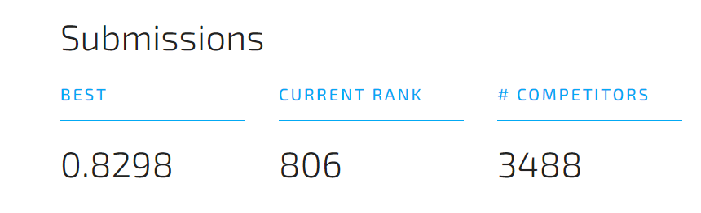
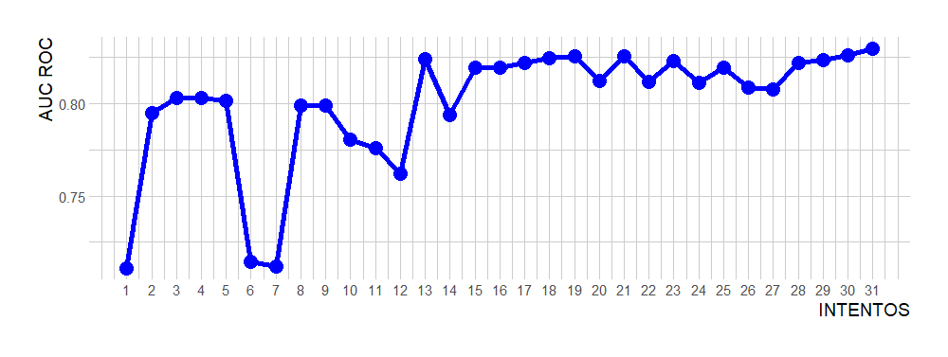
Resultados con CART
Subidas totales: 31

Slide 40
Gracias por su atención

